Slide 1




SoLi-LMS
Validation des projets réealiser
Réalisé par: YASMINE DAIFANE
SUPERVISÉ PAR: ESSARRAJ FOUAD

Slide 2
01
CAHIER DE CHARGE
02
PROCESSUS DE DÉVELOPPEMENT ET MÉTHODES
03
PLANNIFICATION
PLAN
04
BRANCHE FONCTIONNELLE
05
BRANCHE TECHNIQUE
06
CONCEPTION
07
Realisation
3

Slide 3
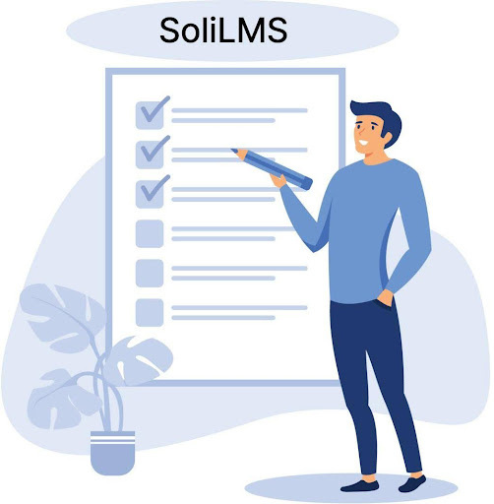
INTRODUCTION
2

Slide 4
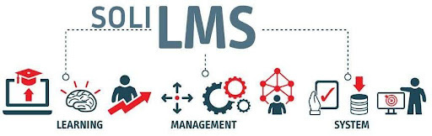
Context de projet
Cahier de charge
4

Slide 5
Processus de développement et méthodes
5

Slide 6
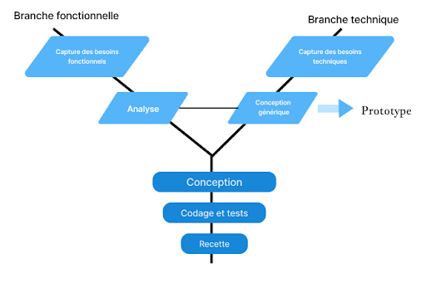
2tup( 2 tracks unified process )
Processus de développement
6

Slide 7

Design thinking
02.
04.
01.
03.
Prototype
05.
Define
FIGURING OUT THE PROBLEM
CREATION AND EXPRIMENTATION
Empathize
Ideate
Test
UNDESTANDING PEOPLE
GENERATING IDEAS
REFINING THE PRODUCT
Processus de développement
10

Slide 8
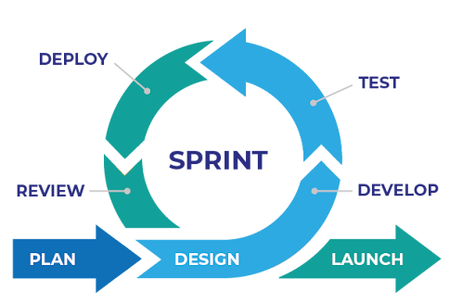
Méthode agile
Méthodes de développement
6

Slide 9
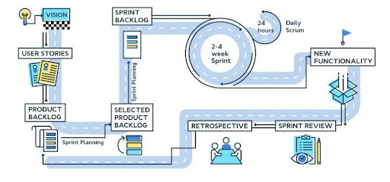
Méthode Scrum
Méthodes de développement
6

Slide 10
Plannification
7

Slide 11
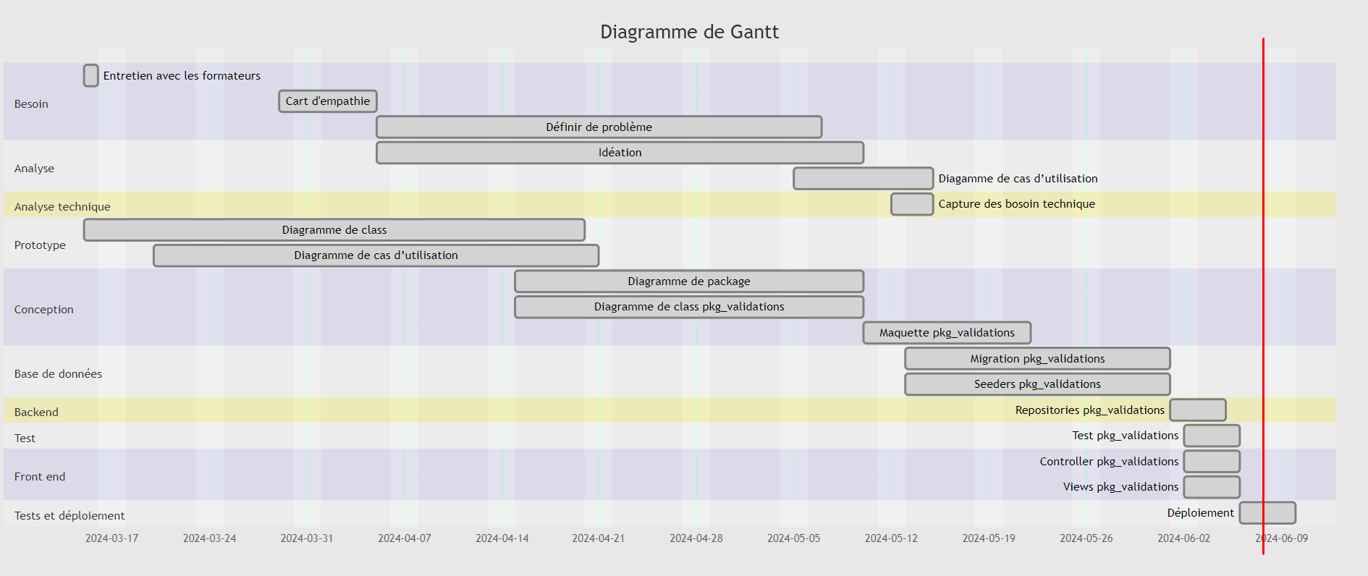
Gantt chart
Plannification
8

Slide 12
Branche fonctionnelle
9

Slide 13
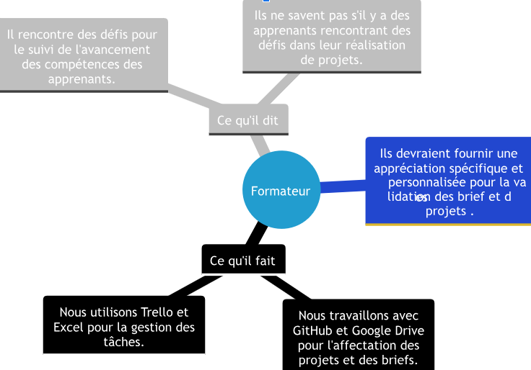
Carte d’empathie
Branche fonctionnelle
11

Slide 14

Définir le problème
Branche fonctionnelle
11

Slide 15

Idéation
Branche fonctionnelle
12

Slide 16
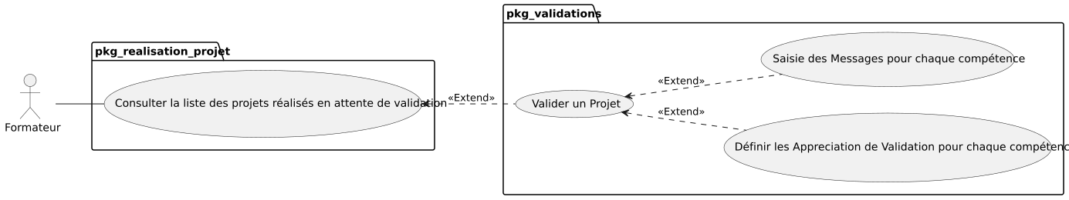
UML:diagramme de cas d’utilisation
Branche fonctionnelle
14

Slide 17
Branche technique
9

Slide 18



Capture des besoins techniques
DESIGN PATTERN REPOSITORY
Branche technique
14

Slide 19
CONCEPTION
15

Slide 20
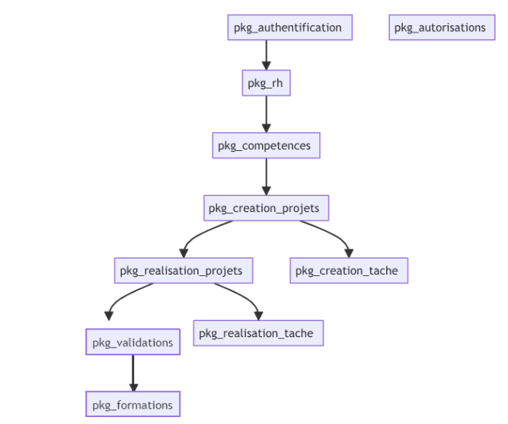
Diagramme de package
CONCEPTION
16

Slide 21
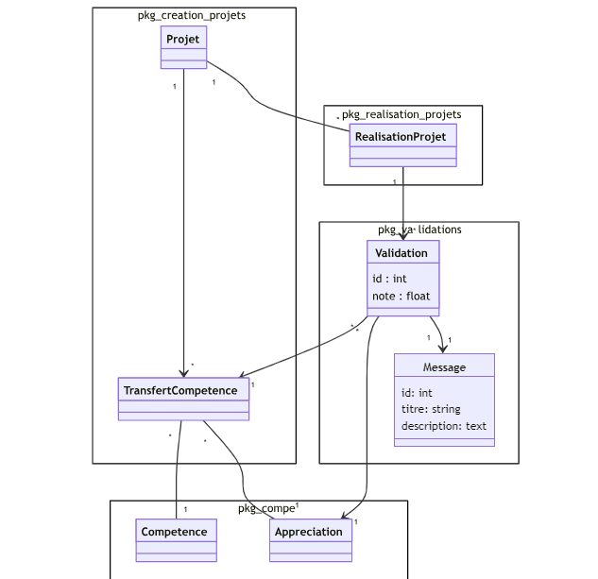
DIAGRAMME DE CLASS
CONCEPTION
16

Slide 22
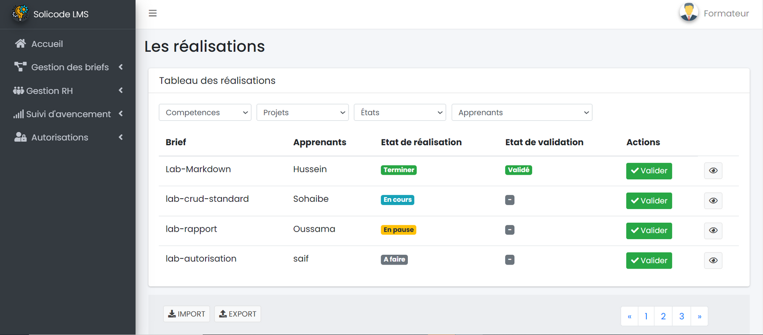
Maquette : Valider les projets réaliser par les apprenants
CONCEPTION
16

Slide 23
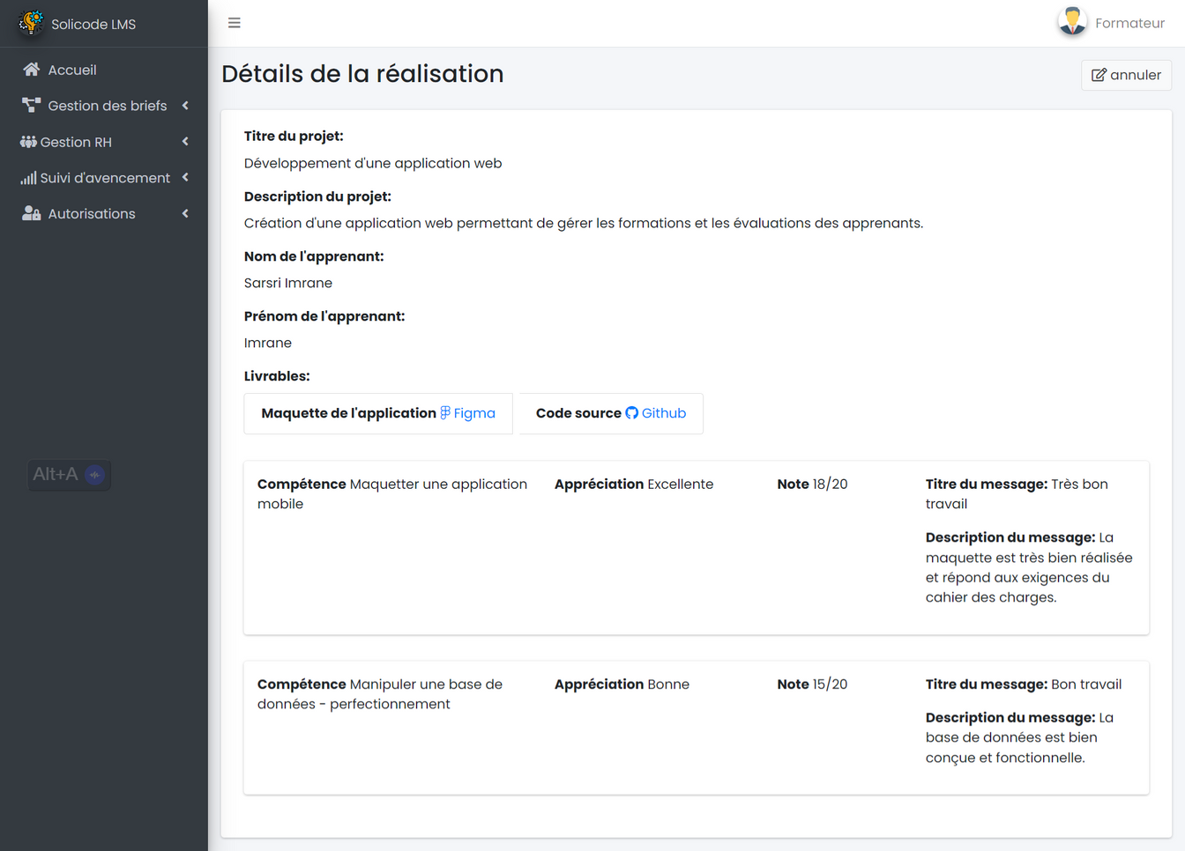
Maquette : Consulter les détails du validation
CONCEPTION
16

Slide 24
Realisation
18

Slide 25

Source
Realisation
21

Slide 26
Merci 🤎

